Slide 1
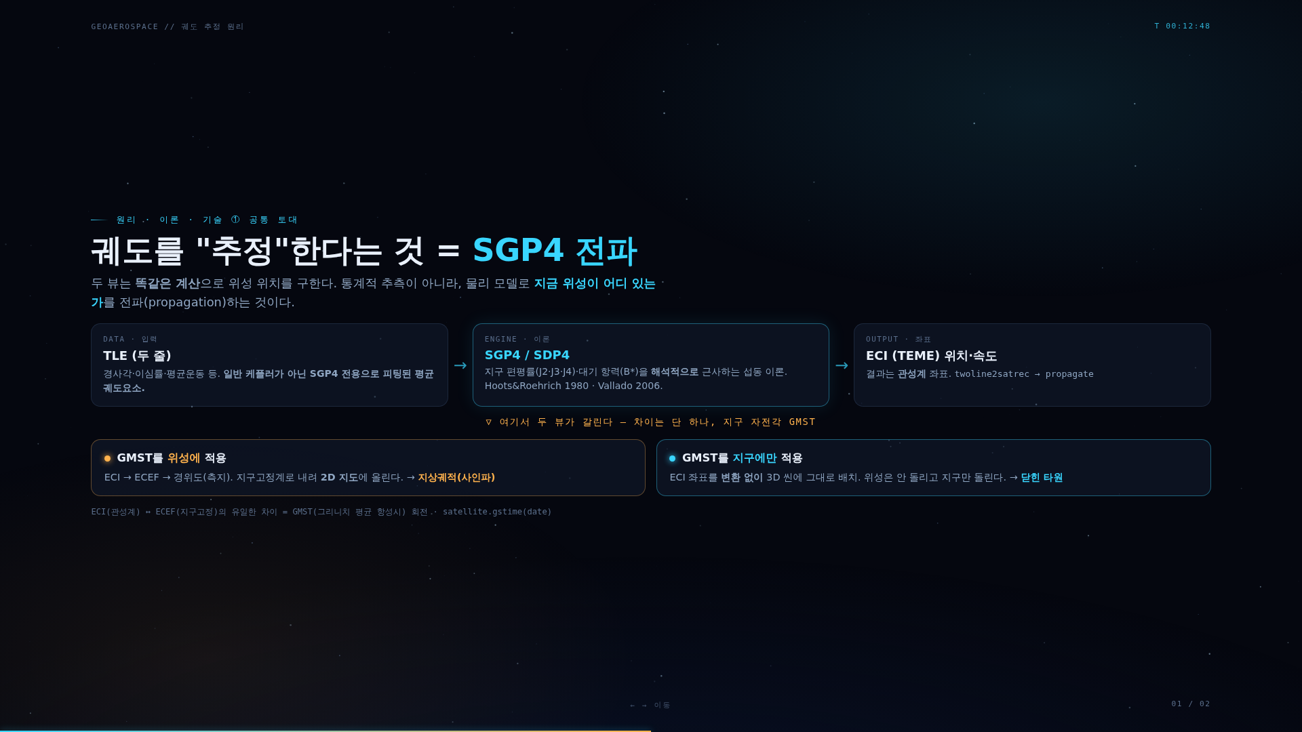
Notes:
핵심 토대입니다. 두 뷰 모두 위성 위치를 똑같이 TLE→SGP4→ECI로 구합니다. '추정'은 통계가 아니라 물리 전파(propagation)입니다. TLE는 SGP4 전용 평균요소라 순수 케플러로 풀면 안 되고, SGP4는 편평률·항력을 해석적으로 근사하는 섭동 이론입니다. 결과는 관성계(ECI/TEME) 좌표이고, 여기서 두 뷰가 갈립니다 — 차이는 오직 지구 자전각 GMST 하나입니다.

Slide 2
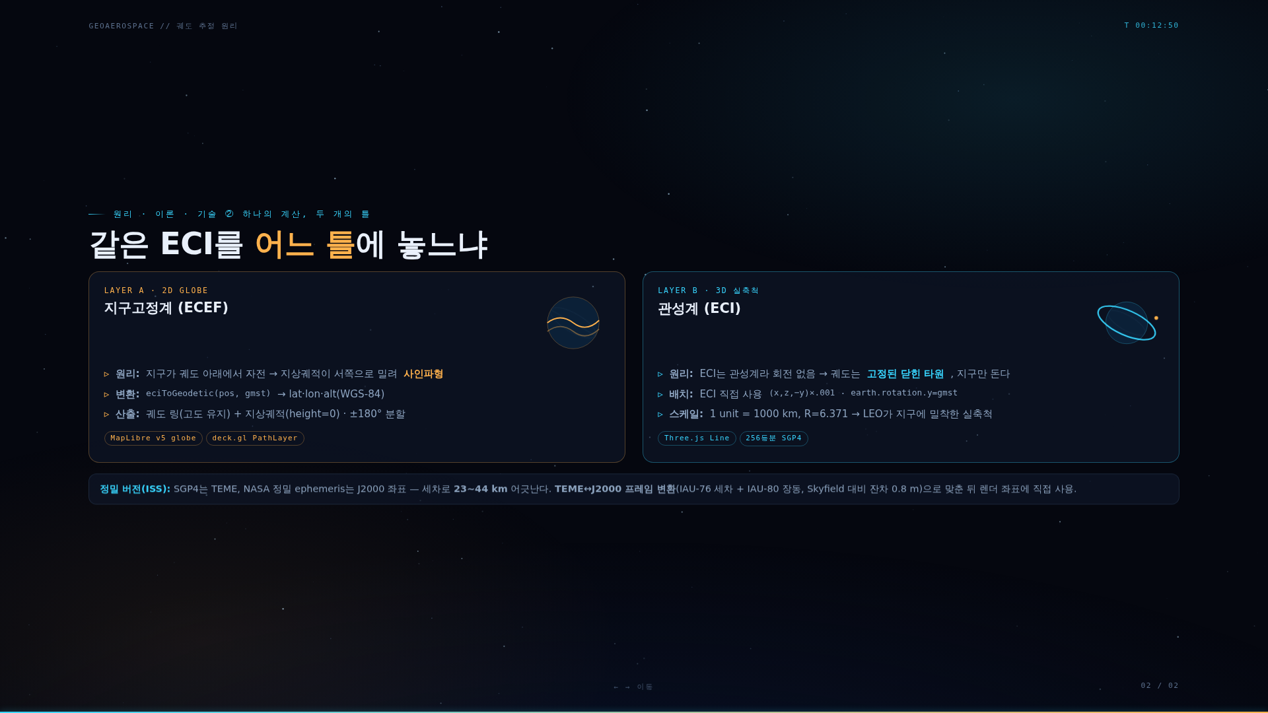
Notes:
같은 ECI 좌표를 어느 틀에 놓느냐의 차이입니다. 왼쪽 2D는 GMST를 위성에 적용해 경위도로 내리므로, 지구가 궤도 아래에서 돌아 지상궤적이 사인파가 됩니다. 오른쪽 3D는 위성은 그대로 두고 지구만 GMST로 돌려서, 궤도가 공간에 고정된 닫힌 타원이 됩니다 — 물리적으로 옳은 관성계 그림이죠. ISS처럼 정밀도가 필요하면 TEME와 J2000이 23~44km 어긋나므로 프레임 변환으로 맞춥니다.

